Slide 1
智能机器人概论
实习课2

Slide 2
Robot SDK
系统介绍
Robot SDK

Slide 3
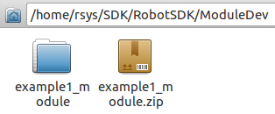
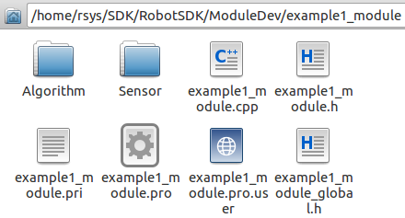
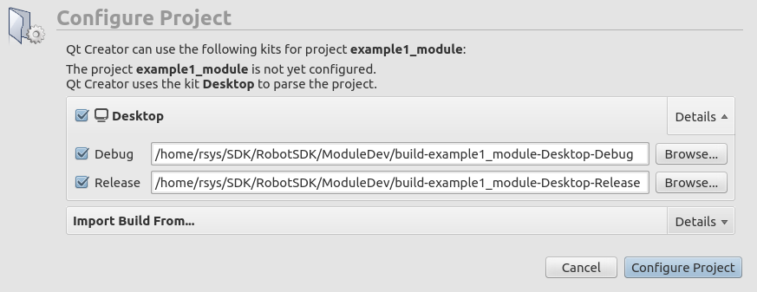
Robot SDK » Module Configuration
将example1_module解压到ModuleDev文件夹
（ _MACOXS文件可以忽略）
打开.pro工程文件
使用默认配置 点Configure Project

Slide 4
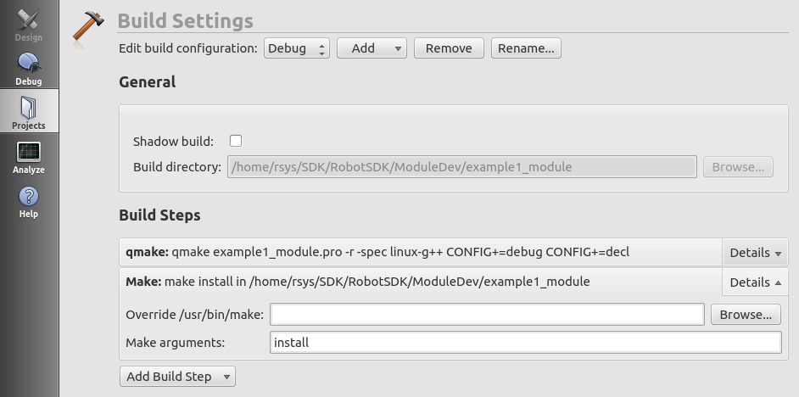
Robot SDK » Module Configuration
切换到Projects标签，确认处于Debug模式
取消Shadow Build
在Make arguments选项中添加install
Notes:
ddd

Slide 5
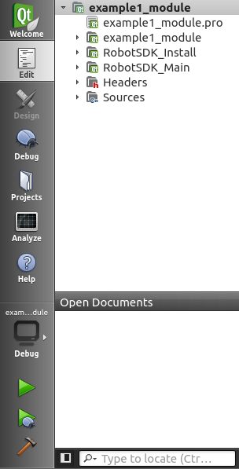

Robot SDK » Module Configuration
切换到Edit标签
确认处于Debug模式
点Build按钮（锤子）
直到右下角显示Build成功

Slide 6
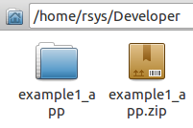
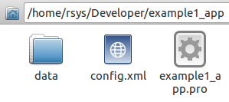
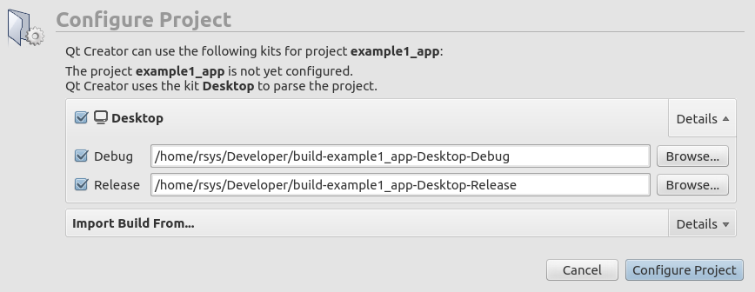
Robot SDK » App Configuration
将example1_app解压到Developer文件夹
打开.pro工程文件
使用默认配置 点Configure Project

Slide 7
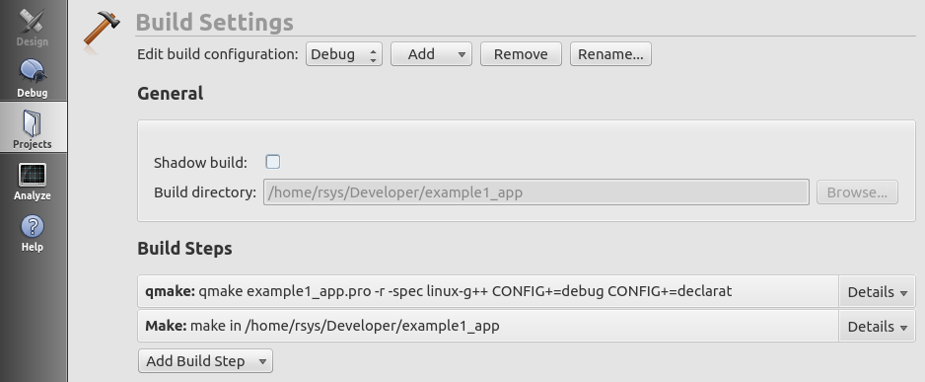
Robot SDK » Module Configuration
切换到Projects标签，确认处于Debug模式
取消Shadow Build
无需添加install！

Slide 8
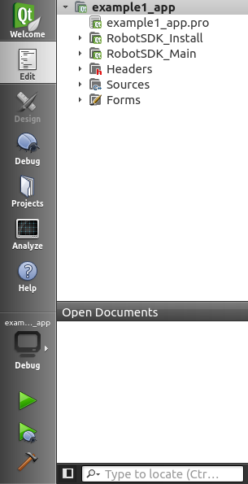

Robot SDK » Module Configuration
同样编译App代码
Build成功

Slide 9

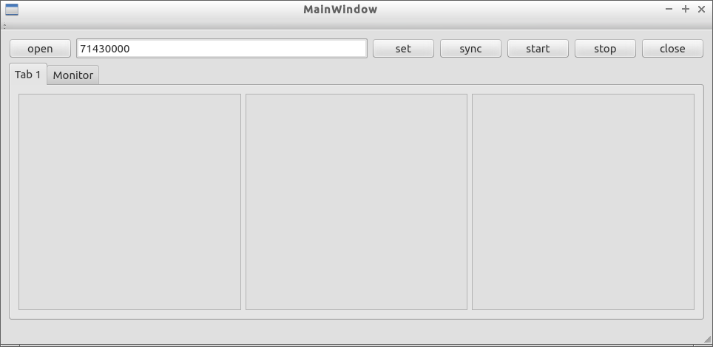

Robot SDK » Module Configuration
点击Run按钮
出现主界面说明配置成功！
别着急……

Slide 10
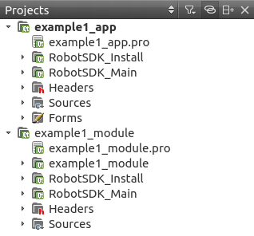
Robot SDK » Architecture
高层程序 App
建立各个模块之间的联系
实现用户界面
底层库(Lib) Module
基本功能模块
数据I/O

Slide 11
Robot SDK » Architecture
App
IMU
×
Lidar
Start!
UI
:)
Vis.
高层App程序以图模型连接组合各节点，同时处理UI的点击·可视化等操作
Storage
Odometry
Mapping
Encoder
底层Module库中是各种相对独立的功能模块（节点），有定义好的数据输入输出接口
Lib

Slide 12
Robot SDK » Architecture
一个例子：作业1
“使用航位推算法计算小车行驶轨迹”
IMU
航向角
Visuali-
zation
Odometry
当前位置
路程
Encoder
Storage
数据源
Source
数据处理
Processor
数据汇
Drain

Slide 13
Robot SDK » Module
Module有以下几种
Source
Drain
Mono
数据源：传感器、模拟输入…
数据汇：可视化、数据记录…
Processor
Source-
Drain
Mono
Mono
数据处理：算法模块…
源-汇：用户交互…

Slide 14
Robot SDK » Module
Module有以下几种
Source
Drain
Multi
数据源：传感器、模拟输入…
数据汇：可视化、数据记录…
Processor
Source-
Drain
Multi
Multi
数据处理：算法模块…
源-汇：用户交互…
Notes:
???

Slide 15
Robot SDK » Module
一个节点的生命周期
Node的创建和声明
打开(open)Node
每接受一次激活(trigger)，执行一次核心代码
关闭(close)Node
Node

Slide 16
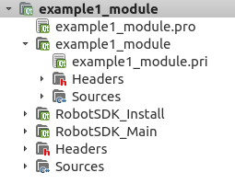
Robot SDK » Module
所有Nodes的头文件
所有Nodes的程序代码

Slide 17
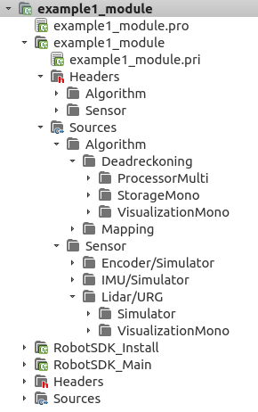
Robot SDK » Module
Processor_Multi
航位推算法
Drain
路径记录
Drain
路径可视化
Source
编码器数据输入
Source
IMU数据输入
Source
Lidar数据输入
Drain
Lidar可视化

Slide 18
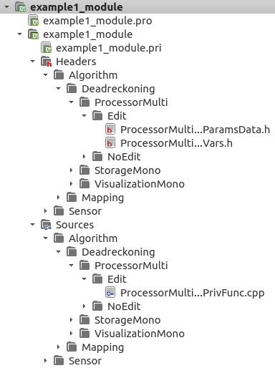
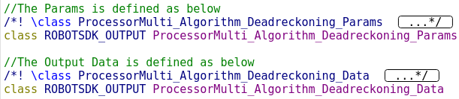
Robot SDK » Module
ParamsData.h
节点参数和输出数据结构描述
节点输出 Data
节点内部参数 Params
在这里的构造函数对变量初始化，会将初始值自动写入Build中的config.xml
初始值也可以从外部文件读取

Slide 19
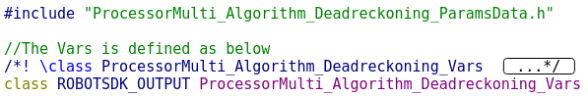
Robot SDK » Module
Vars.h
节点私有的内部变量
节点运行过程中需要的私有变量或临时变量等都在这里定义
其他节点无法访问

Slide 20
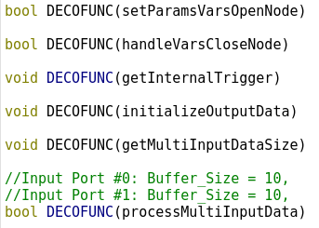
Robot SDK » Module
PrivFunc.cpp
节点代码
主程序
每次节点激活(trigger)时执行
节点类型不同，名称会变化
节点关闭(close)时执行
节点打开(open)时执行
读取xml参数，恢复默认值…

Slide 21
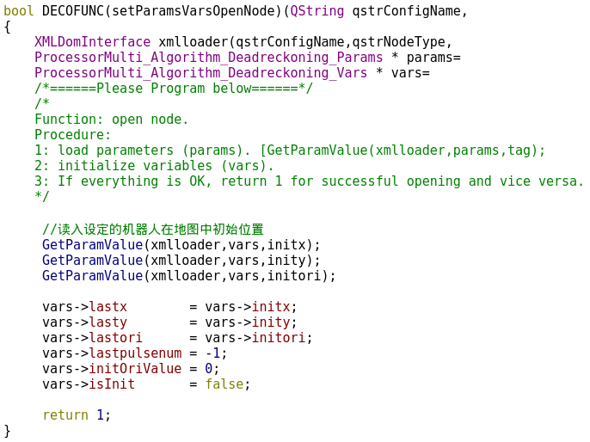
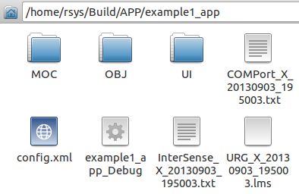
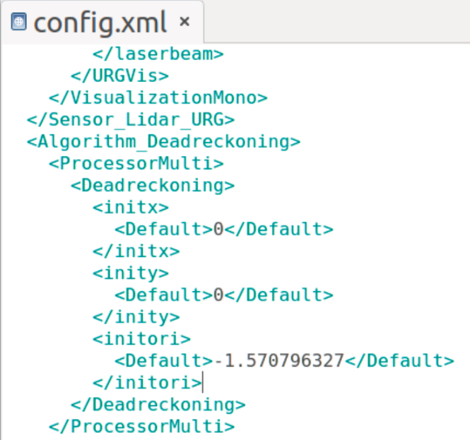
Robot SDK » Module » PrivFunc.cpp
从config.xml读取初始位置和角度
config.xml会在第一次运行App
并open所有节点后后生成！

Slide 22
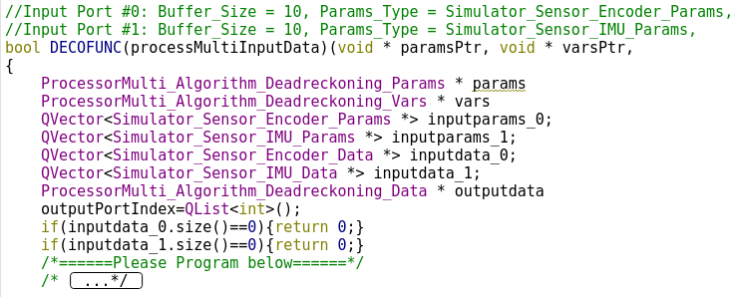
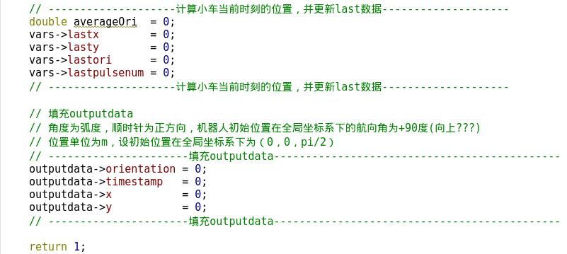
Robot SDK » Module » PrivFunc.cpp
Node自己的Params和Vars
从其他Node传过来的Params和Data
计算出
Node输出的Data
更新自身的Vars
为outputdata赋值Robot SDK即可自动将数据输出至后续节点

Slide 23
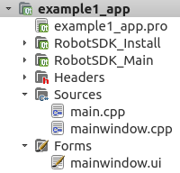
Robot SDK » App
高层App代码
用户界面配置文件

Slide 24
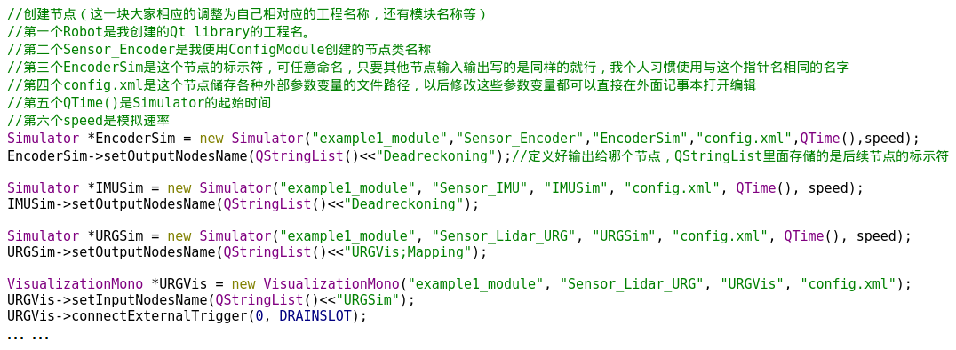
Robot SDK » App » .cpp
~第1部分~
获取Lib中定义好的节点

Slide 25
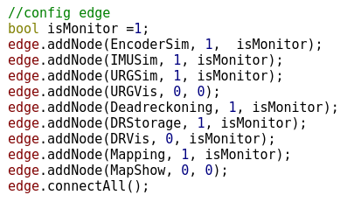
Robot SDK » App » .cpp
~第2部分~
在节点之间连上边

Slide 26
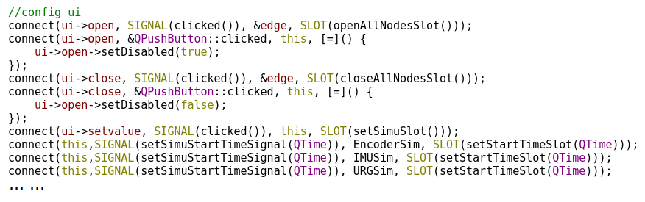
Robot SDK » App » .cpp
~第3部分~
连接节点和相应的UI

Slide 27
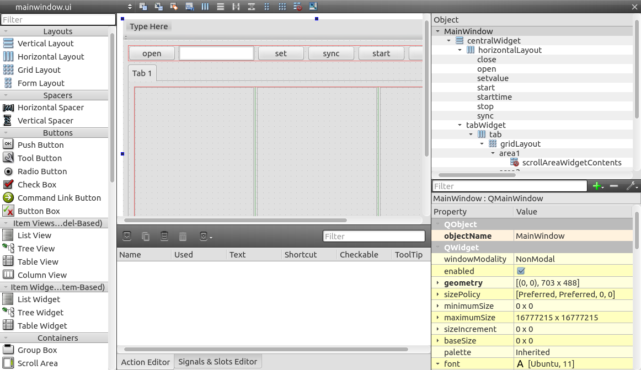
Robot SDK » App » .ui
~ mainwindow.ui ~
可以对UI元素进行编辑

Slide 28
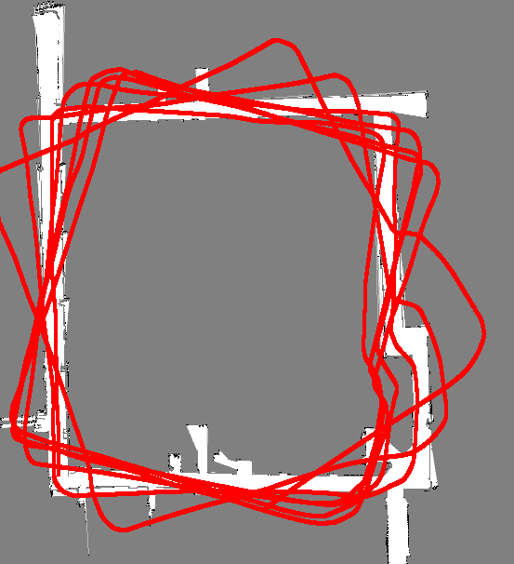
Homework 1
使用航位推算法计算小车行驶轨迹
参考课件 5.机器人运动学、第39页
已有数据：
Encoder: COMPort_X_20130903_195003.txt
IMU: InterSense_X_20130903_195003.txt
Lidar: URG_X_20130903_195003.lms
大家已经完成了C++算法的编写了 <- ？
接下来把它嵌入到Robot SDK中

Slide 29

Homework 1
刚才已经编译过example1_app
将所有数据文件放到~/Build/APP/example1_app下：
然后打开config.xml

Slide 30
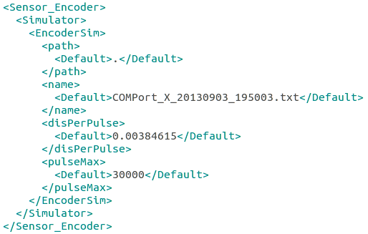
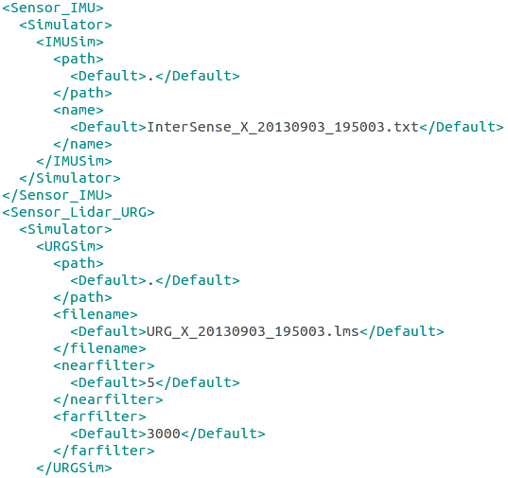
Homework 1
检查Encoder参数：
path设置为当前路径 " . "
name设置为Encoder文件名
注意Default的格式(XML)
同样检查IMU和Lidar参数：
path设置为当前路径 " . "
name设置为相应文件名

Slide 31
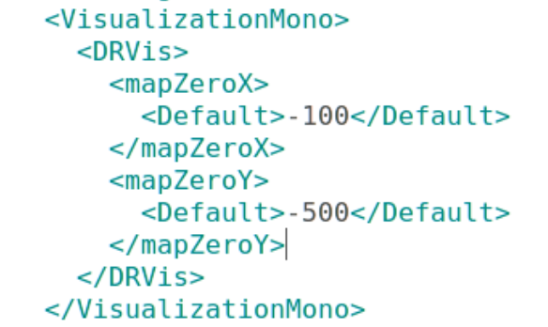
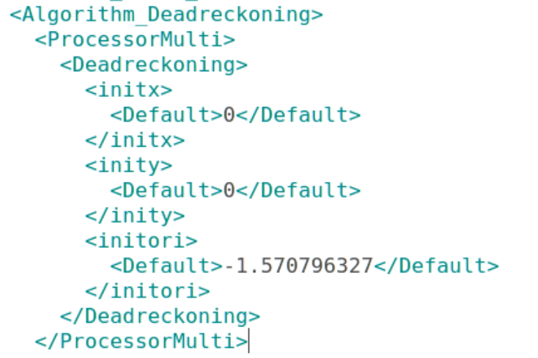
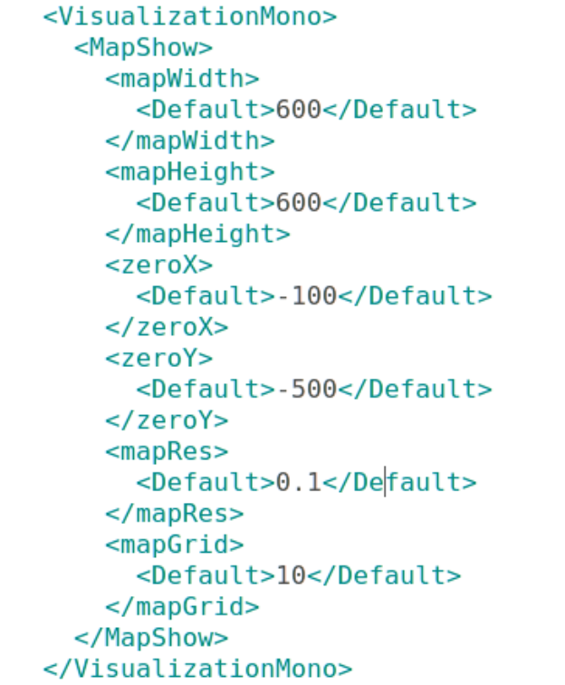
Homework 1
检查航位推算法初始值
检查各地图尺寸初始值

Slide 32
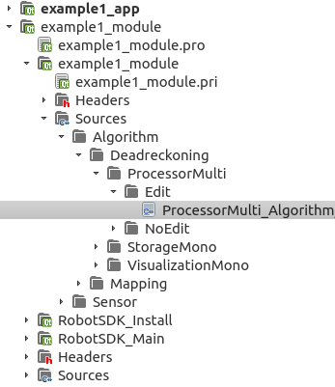
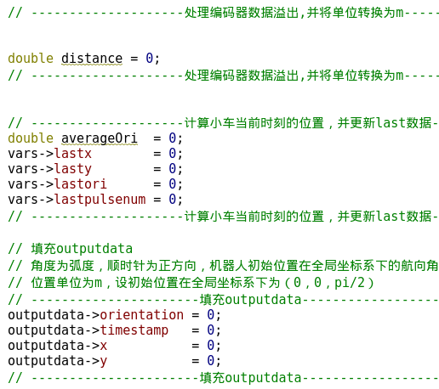
Homework 1
可以开始编写算法了！
请补充 Sources/Algorithm/Deadreckoning/ProcessorMulti/Edit/
...PrivFunc.cpp 中 DECOFUNC(processMultiInputData) 缺失的部分
Notes:
-3-内部传感器与运动模型.pdf P7~

Slide 33
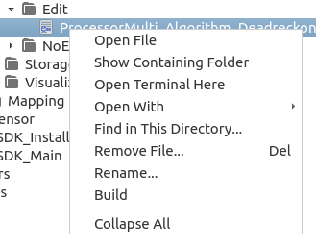
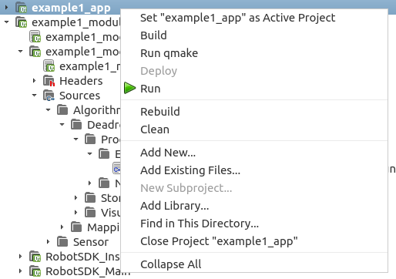

Homework 1
补充完成后
在程序文件名上右键选择Build
打开example1_app（如果在同一Qt窗口中打开则需Set Active Project）
运行！

Slide 34
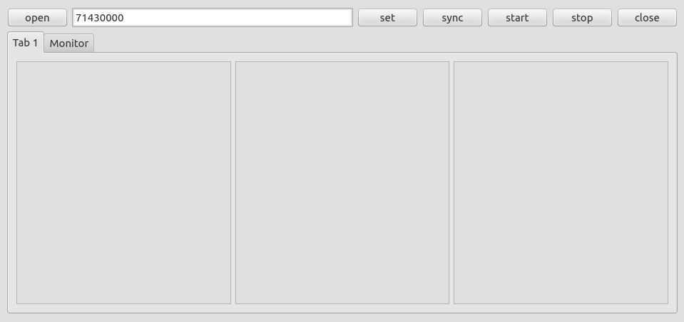
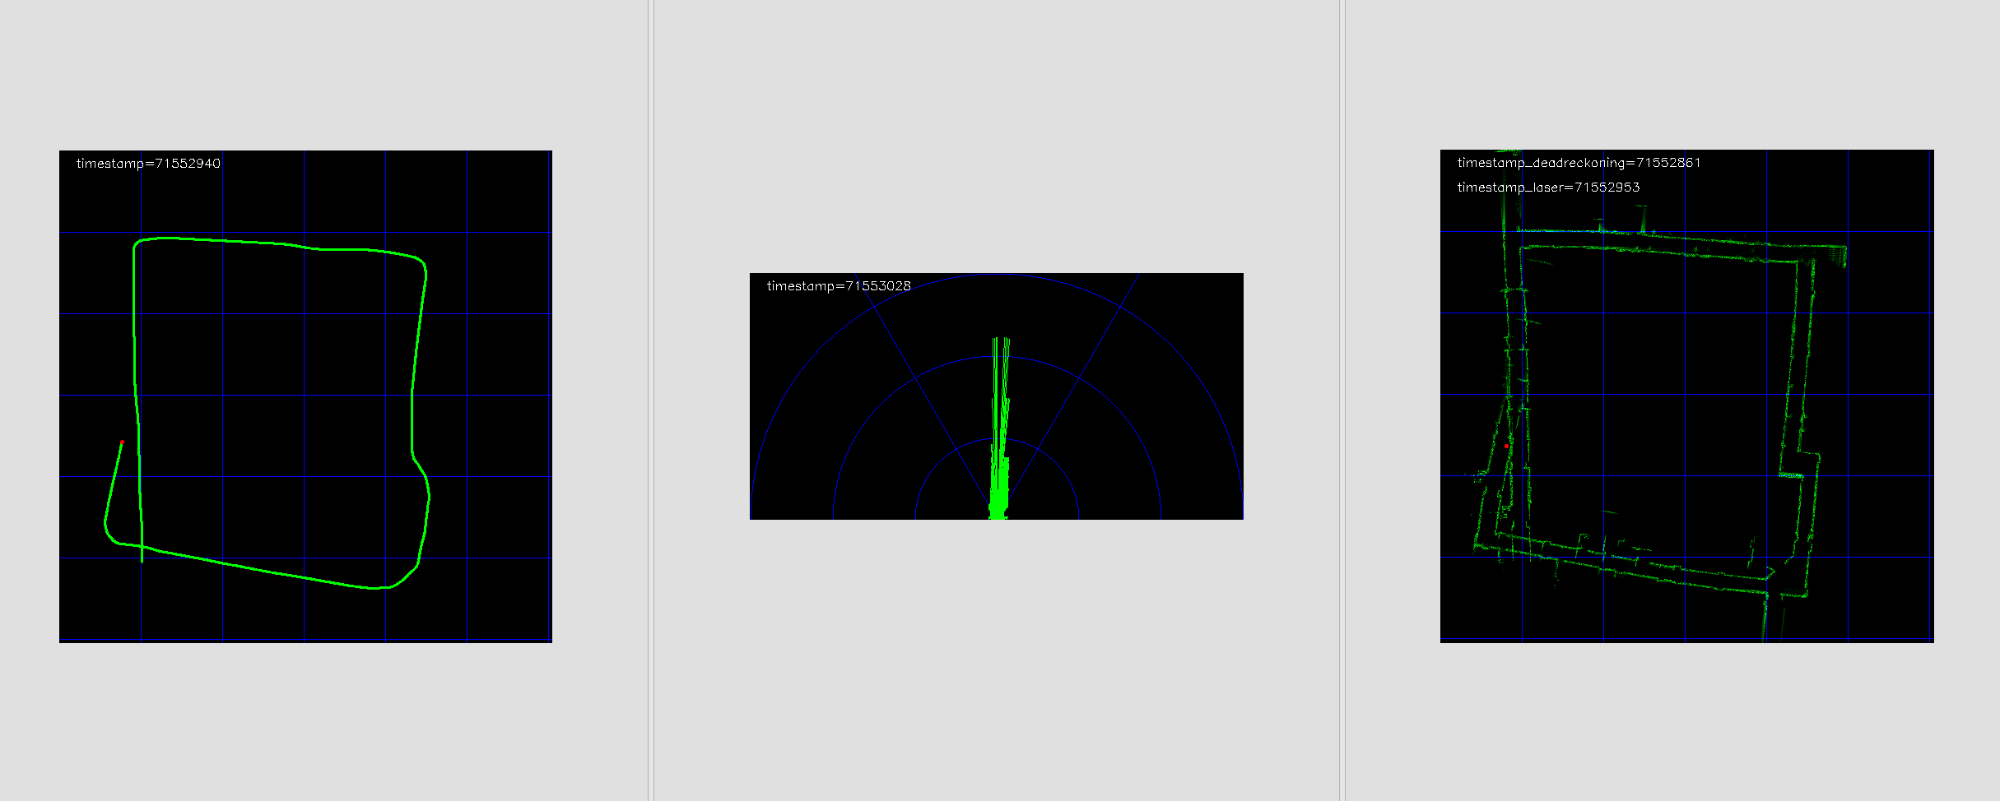
Homework 1
1
2
3
4
程序开始时的时间戳
按set按钮设置
在主界面依次点击
open - set - sync - start
如果程序正确无误，应该可以看到航位推算法生成的轨迹
按stop暂停，close关闭所有节点

Slide 35
Homework 1
可能问题
考虑编码器溢出
考虑倒车
Encoder/IMU的初始数据应向世界坐标系的起始位置对齐
Notes:
????
Speed？

Slide 36
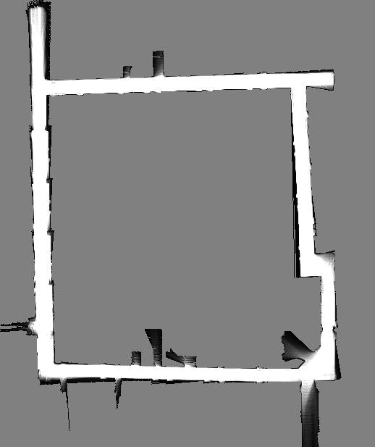
Homework 2
利用激光及定位数据计算栅格地图（简易投票法）
参考课件 作业数据：理解机器人传感器.pdf

Slide 37









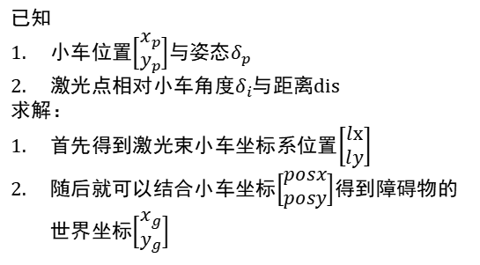
Homework 2
$$posx$$
$$x$$
思路
$$lx$$
已知
小车位置$\left[\begin{matrix}x_{p} \\ y_{p}\end{matrix}\right]$与姿态$δ_{p}$
激光点相对小车角度$δ_{i}$与距离dis
求解：
首先得到激光束小车坐标系位置$\left[\begin{matrix}lx \\ ly\end{matrix}\right]$
随后就可以结合小车坐标$\left[\begin{matrix}posx \\ posy\end{matrix}\right]$得到障碍物的世界坐标$\left[\begin{matrix}x_{g} \\ y_{g}\end{matrix}\right]$
$$δ_{lsr}$$
dis
$$posy$$
$$δ_{relative}$$
$$δ_{dir}$$
$$ly$$
$$y$$

Slide 38
Homework 2
整个example1的框图
轨迹
储存
Storage
IMU
航向角
Dead-
reckoning
当前
位置
轨迹
可视化
Trail
Vis.
Map
Vis.
Encoder
距离
Mapping
地图
可视化
Lidar
栅格地图
激光数据
Lidar
Vis.
激光可视化
（小车视角）

Slide 39
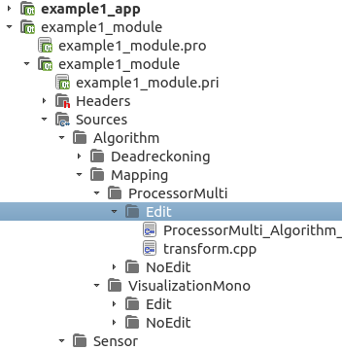
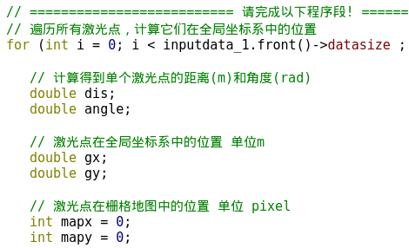
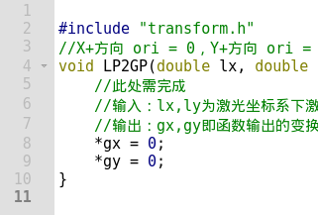
Homework 2
请补充 Sources/Algorithm/Mapping/ProcessorMulti/Edit中
...PrivFunc.cpp 中 DECOFUNC(processMultiInputData)
transform.cpp 中 LP2GP
缺失的部分
Notes:
-3-内部传感器与运动模型.pdf P7~

Slide 40
Homework 2
~ 参考 ~ Algorithm_Mapping_ProcessorMulti 节点应有输出
地图指针 unsigned char ** map;
地图的宽高像素数 int width, height;
两输入数据的时间戳 long timestamp_laser, timestamp_deadreconing;
地图坐标系下机器人位置 int mapX, mapY;

Slide 41
Homework 2
完成后大概是这样的
Notes:
-3-内部传感器与运动模型.pdf P7~

Slide 42
Homework 2
可能问题
激光的扫描方向
剔除无效数据
激光点坐标需要变换到世界坐标系
激光数据可视化的横纵坐标轴方向
数据类型转换

Slide 43
Homework
小作业1、2的代码与报告（A4 1页）
需要提交至教学网 - 作业
截止日期为10月22日晚23：59
~ 祝各位好运 ~

Slide 44
Thanks !

Slide 45
Robot SDK » Reference
参考

Slide 46
Robot SDK » Module » Construction
如果我想：从0构建一个底层库

Slide 47
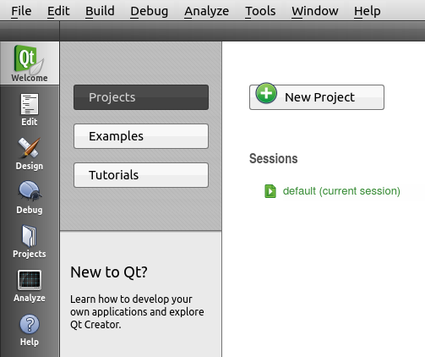
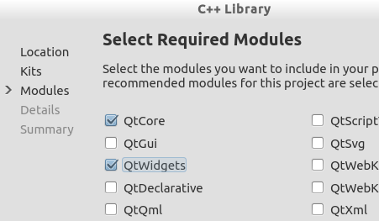
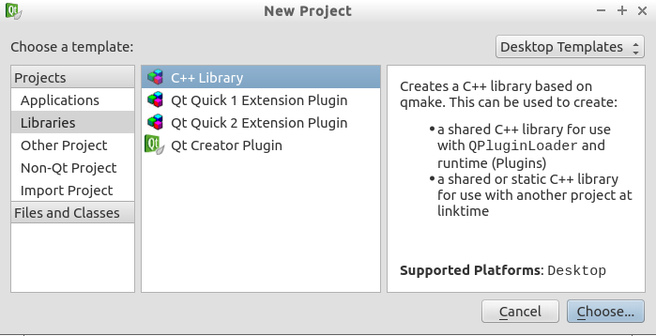
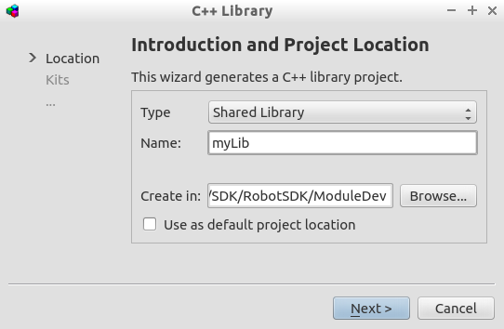
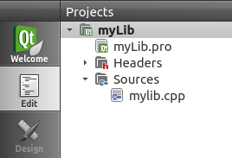
Robot SDK » Module » Construction
~ Step 1: New Project ~
单击 New Project，按以下流程创建工程
创建过程中勾选 QtWidgets
工程目录设置为 ModuleDev
√

Slide 48


Robot SDK » Module » Construction
√
~ Step 2: Configure Project ~
使用 /home/rsys/SDK/RobotSDK/Tools/ConfigProject可执行程序来为项目配置Robot SDK

Slide 49

Robot SDK » Module » Construction
~ Step 3: Add Libraries ~
向工程中的 .pro 文件添加需要的库

Slide 50
Robot SDK » Module » Add Nodes
向底层库添加节点
使用工具 /home/rsys/SDK/RobotSDK/Tools/ConfigModule

Slide 51

Robot SDK » Module » Add Nodes
为节点命名
用下划线隔开的单词对应存放路径
如名称Sensor_IMU的.cpp/.h文件路径即为Sensor/IMU/SensorTimer
选取节点所属派生类
设置1个输出端口
添加一个
Source节点
目标工程的.pro文件
添加节点

Slide 52

Robot SDK » Module » Add Nodes
为节点命名
这个节点存放于Sources/MyAlgorithm/processorMulti
设置输入数据结构
在Browse中选取对应输入节点的ParamsData.h文件
选取节点所属派生类
设置输入缓冲区
双击Data Buffer Size指定缓冲区大小
双击Input Header指定对应的输入端口
添加一个
Processor-
Multi节点
设置1个输出端口
目标工程的.pro文件
添加节点

Slide 53

Robot SDK » Module » Add Nodes
为节点命名
这个节点存放于Sources/MyVisualization/VisualizationMono
设置输入数据结构
选取节点所属派生类
设置输入缓冲区
添加一个
Drain节点
目标工程的.pro文件
添加节点

Slide 54

Robot SDK » Module » Add Nodes
添加了以上三个节点之后工程看上去是这样的
然后就可以编辑各节点的Edit文件夹内容
最后Build，生成底层库到/home/rsys/SDK/RobotSDK/
Module/SharedLibrary
取消 Shadow Build !
在 Make arguments 中添加 install 参数 !

Slide 55
Robot SDK » App » Construction
如果我想：从0构建一个高层程序

Slide 56




Robot SDK » App » Construction
~ Step 1: New Project ~
~ Step 2: Configure Project ~
主要步骤同Lib，但
Template选择 Applications - Qt Widgets Application
工程创建至Developer
Config模式选择APP
√

Slide 57

Robot SDK » App » Construction
~ Step 3: Add Header ~
向工程中 Headers/mainwindow.h 添加 #include <RobotSDK_Global.h>
取消 Shadow Build !
不用添加 install 参数 !

Slide 58
Robot SDK » App » Programming
创建节点
NodeType * Node = new NodeType( // NodeType: 从Node衍生出的节点类型
"SharedLibrary", // 该节点代码所在低层库工程的名称
"NodeClass", // 使用ConfigModule工具添加节点时填写的节点类名
"NodeName", // 作为这个节点实例的标识名，可任意赋值
"ConfigName", // 此应用中该节点.xml配置文件的相对/绝对路径
... // 可选，节点类型相关
);

Slide 59
Robot SDK » App » Programming
Node
Name1
定义输入端口
Port[0]
Node->setInputNodesName(
QStringList()
<< "NodeName1"
<< "NodeName2;NodeName3"
);
Node
Name2
Node
Port[1]
Node
Name3
通过QStringList实现
假如需要区分多个端口就要用<<分隔开，写在不同的QString中
假如有多个节点都往同一个端口输入就要在一对双引号内使用分号隔开，写在同一个QString中

Slide 60
Robot SDK » App » Programming
Node
Name1
定义输出端口
Port[0]
Node->setOutputNodesName(
QStringList()
<< "NodeName1"
<< "NodeName2;NodeName3"
);
Node
Name2
Node
Port[1]
Node
Name3

Slide 61
Robot SDK » App » Programming
设置触发方式
触发指一个节点收到一组数据，执行一次主程序
RobotSDK中的节点分为两种触发方式，内部触发和外部触发。
内部触发：模块内部根据自己的定时器、串口信号或其他信号自己触发
Node->connectInternalTrigger(SLOT);
外部触发：模块外部根据外部的定时器或者输入端口信号来触发
// 很常见的是通过输入端口触发，即一有输入数据就发送触发信号
Node->connectExternalTrigger(InputPortIndex, SLOT);
// 其他外部信号触发
Node->connectExternalTrigger(ExternalTrigger, SIGNAL, SLOT);

Slide 62
Robot SDK » App » Programming
信号和槽
触发方式是基于Qt的理念，节点中的主算法需要触发信号来驱动
信号来源：可以是任意QObject衍生
信号来源 | Signal信号 | 用途
QTimer | timeout() | 计时器
QIODevice | readyRead() | 输入数据等待读取
QPushButton | clicked() | 按下UI按钮
InputPort | inputDataSignal() | 数据输入端口有数据
节点类型 | SLOT槽宏定义 | 说明
Source | SOURCESLOT | 产生一帧数据
Drain | DRAINSLOT | 处理一帧数据
Processor | PROCESSORSLOT | 处理并发送一帧数据
SourceDrain | 同Source和Drain | 产生或处理一帧数据

Slide 63
Robot SDK » App » Programming
连边
在mainwindow.h文件中添加一个 Edge edge;
然后在mainwindow.cpp中把每一个节点添加进去 edge.addNode(NodeName, isNewThread, isMonitor);
一般的算法模块都可以也推荐放到一个新线程中，而可视化模块由于Qt本身的限制，必须在主线程中完成，所以不要放到新线程。
Monitor用于调试，即可在UI界面监视节点的触发情况，较耗费资源，代码成熟之后可把监视关闭。* 具体可参见样例
连接所有 edge.connectAll();

Slide 64
Robot SDK » App » Programming
配置UI
例如：
connect(ui->open, SIGNAL(clicked()), &edge, SLOT(openAllNodesSlot())); connect(ui->close, SIGNAL(clicked()), &edge, SLOT(closeAllNodesSlot()));
假如不想使用按键来操作，不想做UI交互那么直接发送openAllNodesSignal()这个信号，所有的节点就会打开。
直接发送closeAllNodesSignal()这个信号，所有的节点就会关闭。
常用的Slot与Signal已在RobotSDK中定义。

